Slide 1
Professions (2)
العَمَل (2)
Dr. Ehab Atta

Slide 2


Slide 3
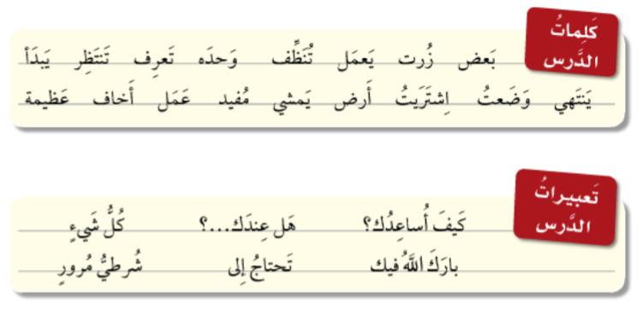

Slide 4
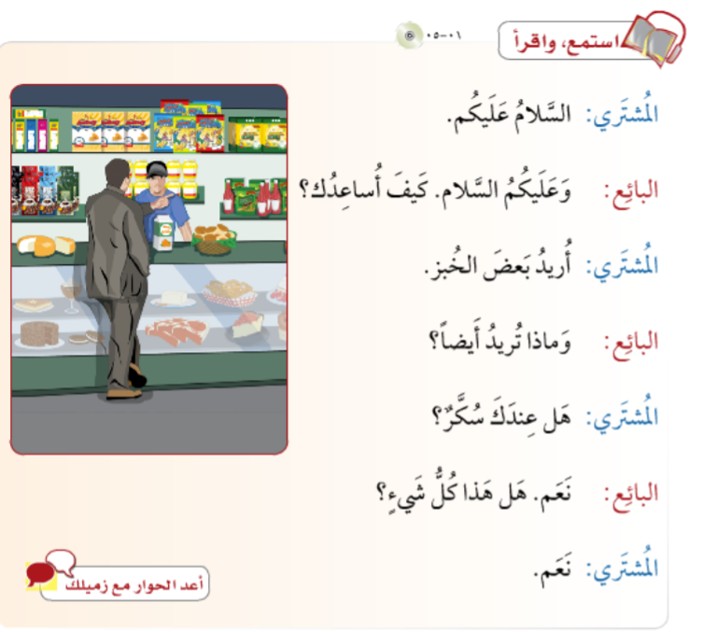

Slide 5
كَيْفَ أُسَاعِدُك؟
أُرِيد بَعْض الخُبْز
مَاذَا تُرِيد أَيْضًا؟
هَلْ عِنْدَكَ سُكَّر؟
نَعَم، هَلْ هَذَا كُلُّ شَيْء؟
نَعَم

Slide 6
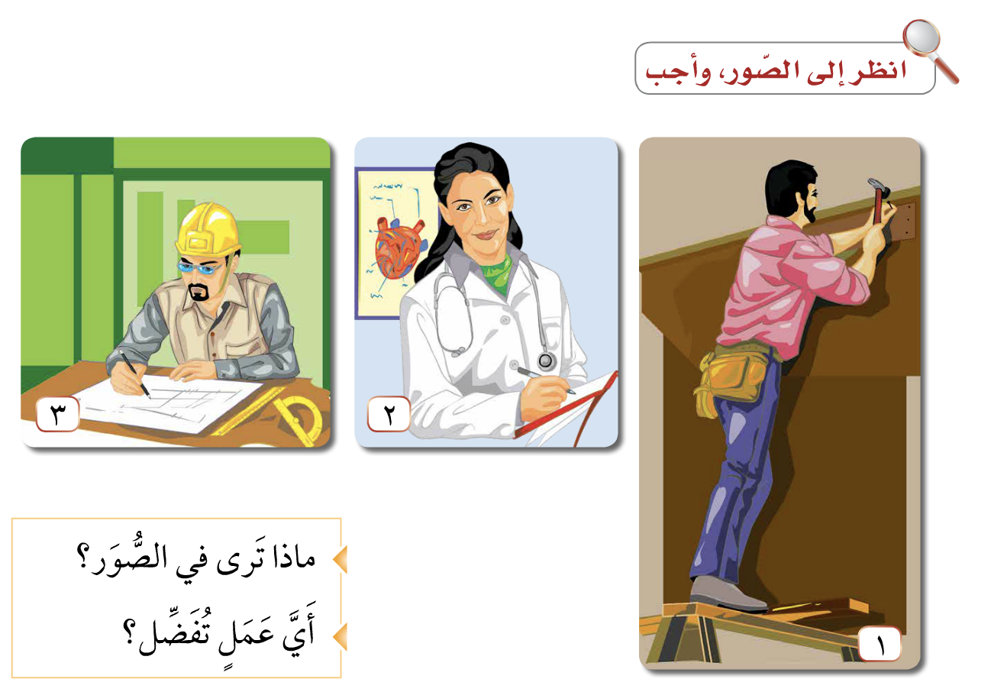

Slide 7
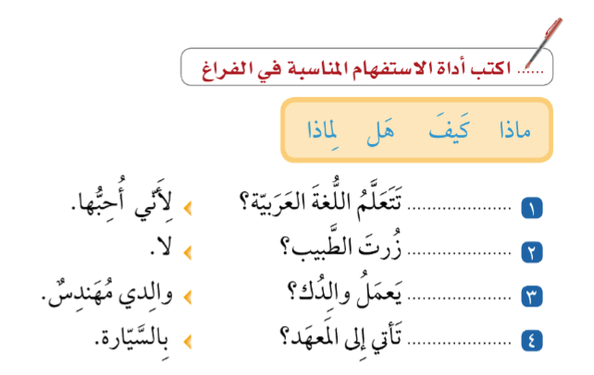

Slide 8
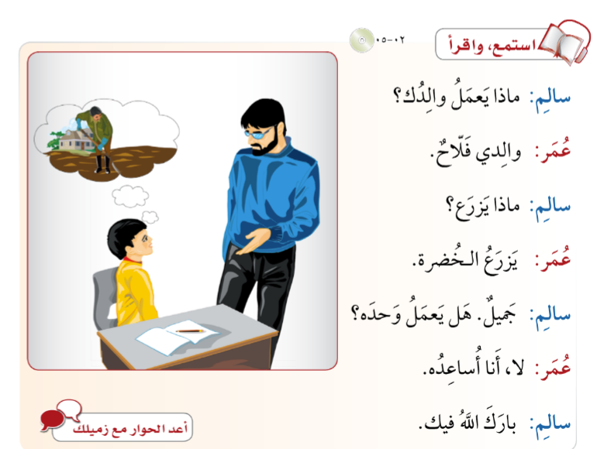

Slide 9
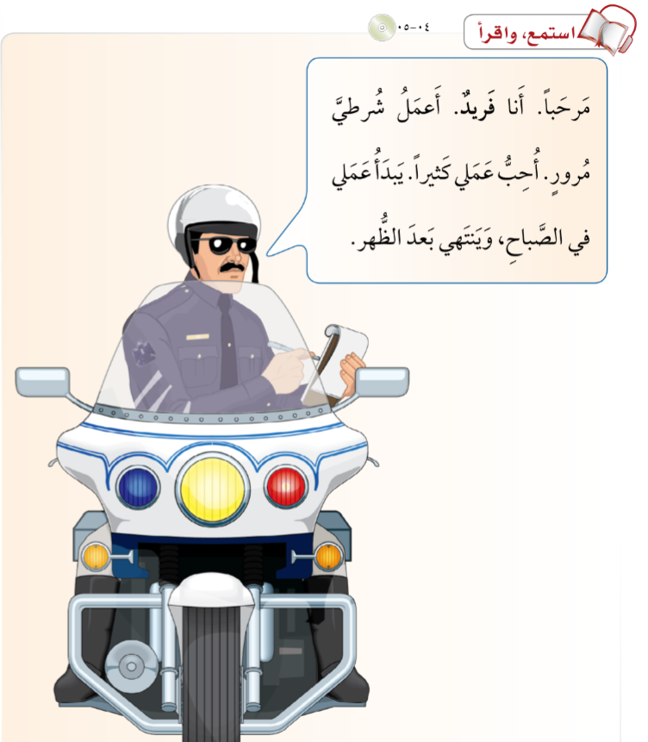

Slide 10
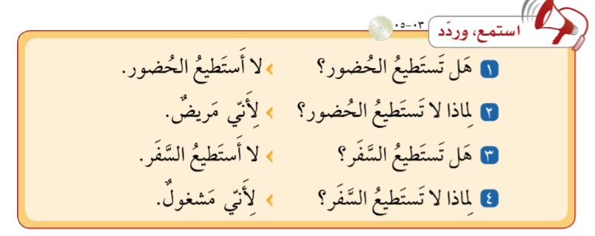

Slide 11
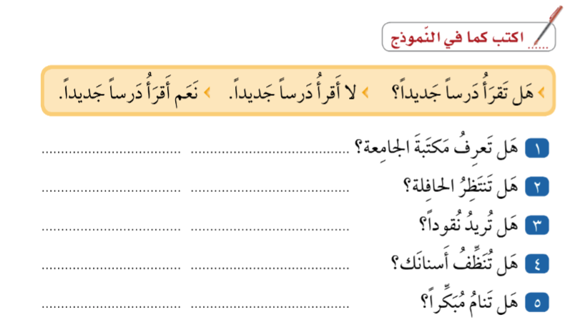

Slide 12
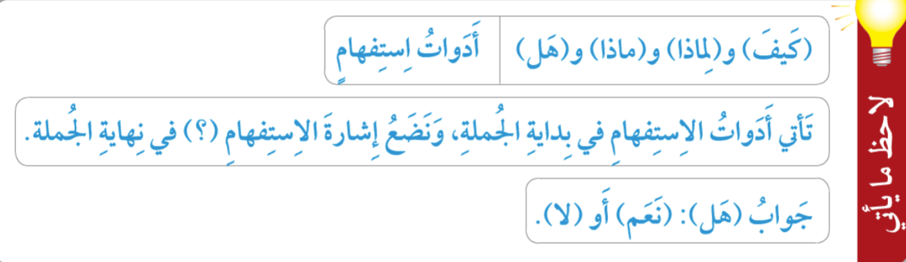

Slide 13


